Slide 1
2019_01_29
18011838 조동현

Slide 2
목차
line detection 코드 수정
Train a object detector 코딩 과제

Slide 3
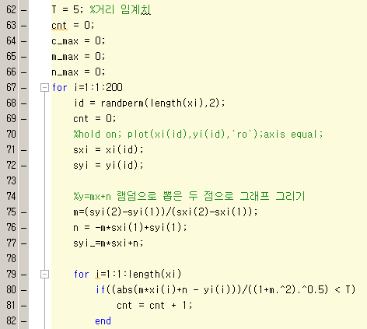
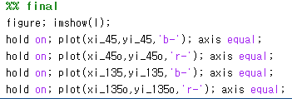
line detection 코드 수정
여기서 T 값은 데이터의 분산 값을 구해서 사용자가 직접 계산할 수 있다.

Slide 4
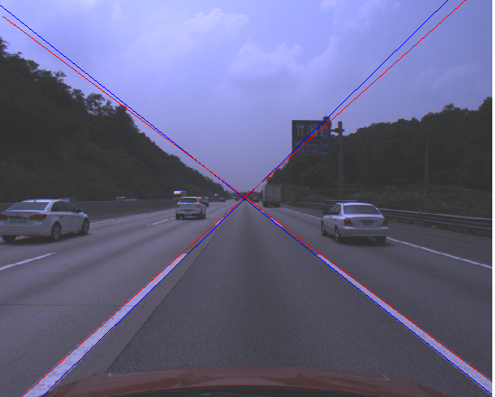

Slide 5
Q.
지금 코드는 차선의 각도가 조금이라도 달라지면 인식이 안되는데 이 점을 어떻게 보완하는지(좌회전 우회전할 때)
앞으로 영상에도 적용 가능한지

Slide 6
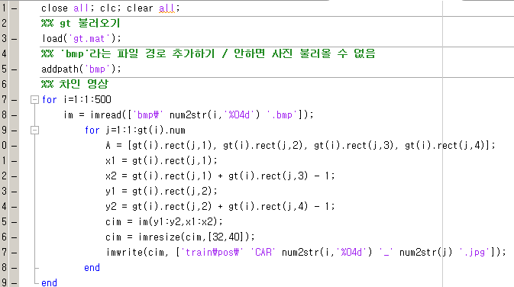
Train a object detector 코딩 과제
차인 영상을 저장하기 gt(i).rect(j,1) = 가로 좌표

Slide 7
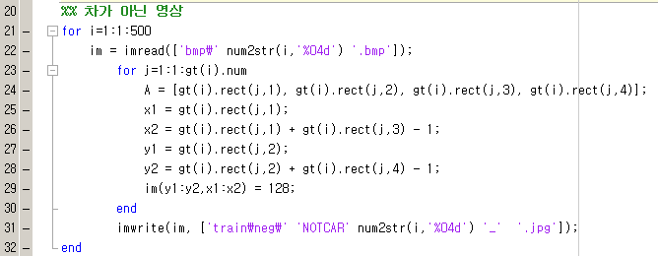
Train a object detector 코딩 과제
차를 제거한 영상을 저장하기

